Slide 1
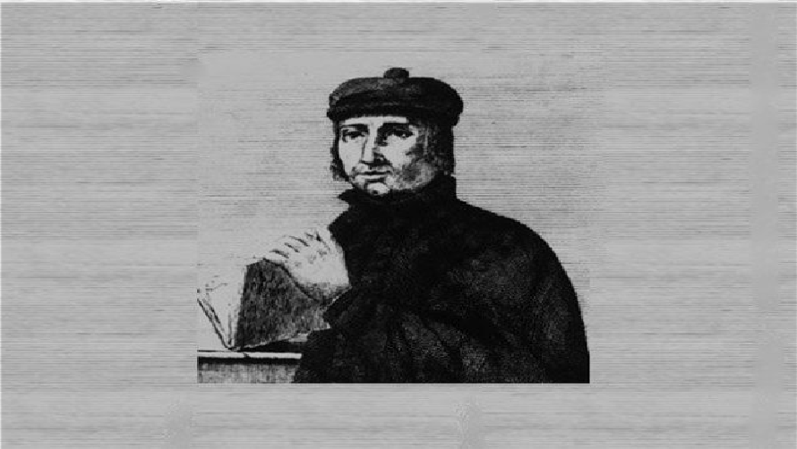
Juan Ruiz, Arcipreste de Hita:
¿Santo o Pícaro?
Un análisis ideológico del Libro de Buen Amor (siglo XIV)

Slide 2


Recordando a Berceo
Contrastando dos visiones del mundo medieval
Actividad de calentamiento
En la pizarra, hay una columna "Berceo" y otra "Juan Ruiz". Vamos a pensar palabras asociadas con cada uno basándonos en la clase pasada.
Ejemplos: Berceo → Virgen, simple, fe | Juan Ruiz → amor, dinero, engaño, complejo

Slide 3





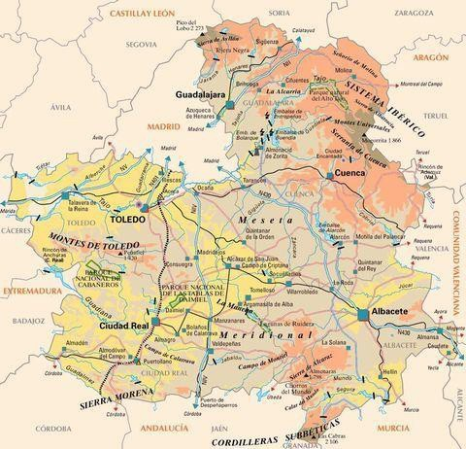





¿Quién fue Juan Ruiz?
Datos biográficos
Nacimiento: c. 1283 en Alcalá de Henares
Fallecimiento: c. 1350 Profesión: Clérigo y poeta Cargo: Arcipreste de Hita
Encarcelamiento: Preso por orden del arzobispo de Toledo Gil de Albornoz
Obra principal: Libro de Buen Amor
Contexto geográfico
Clave para el análisis
Esta región era una zona de mucho movimiento con una creciente burguesía comercial.
La transición del orden feudal a una sociedad más urbana y comercial es fundamental para entender la ideología del Libro de Buen Amor.

Slide 4


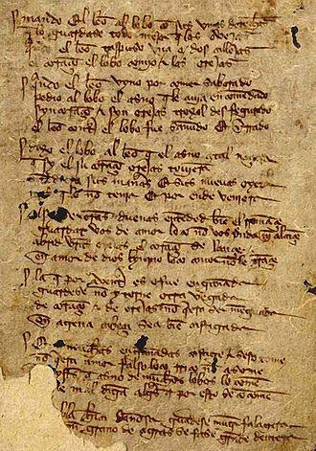
¿Qué es el Libro de Buen Amor?
Descripción general
Elementos estructurales
Obra miscelánea escrita por Juan Ruiz entre 1330 y 1343
1
Preliminares - Introducción y propósito
Combina:
Reflexiones sobre el amor -Teoría amorosa y consejos de Don Amor
2
Narración autobiográfica
Poemas líricos
3
Experiencias amorosas -Aventuras del Arcipreste
Fábulas y alegorías
4
Batalla de don Carnal y doña Cuaresma
Sermones moralizantes
5
Más experiencias amorosas y muerte de Trotaconventos
Estructura episódica y abierta que permite múltiples interpretaciones
6
Finales -Alabanza a la Virgen y composiciones jocosas

Slide 5






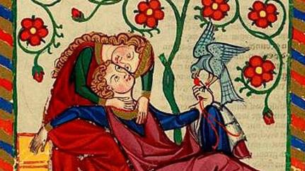





Personajes Principales del Libro de Buen Amor
El Arcipreste
Don Amor
Trotaconventos
Narrador y protagonista
Personificación del amor
Vieja alcahueta
Clérigo contradictorio que busca el amor y el placer
Da consejos al Arcipreste sobre cómo conquistar mujeres
Ayuda al Arcipreste en sus conquistas amorosas
Antecedente directo de La Celestina
Representa la transición entre lo
sagrado y lo profano
Autoridad cuestionada que puede ser
embustero
Don Melón
Doña Endrina
Aldara
Transformación del Arcipreste
Joven conquistada
Serrana fea de Tablada
Descripción extremadamente detallada y poco halagadora
Representa la fealdad y el fracaso
amoroso
Nombre que usa en sus aventuras amorosas
Representa la mujer ideal según los consejos de Don Amor
Conquista a doña Endrina con ayuda de Trotaconventos
Finalmente se casa con don Melón

Slide 6

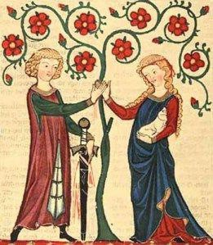






Análisis de Poema 1: La Introducción
"Bajo la espina crece la noble rosa flor"
Texto Original
Análisis Guiado
"Bajo la espina crece la noble rosa flor, entre las
JAMIE: ¿Qué metáfora usa? ¿Qué significa?
espinas nace la rosa con valor; así este libro,
Belleza en la dificultad. La rosa (belleza, valor) crece entre espinas (obstáculos, dificultades).
feo por fuera, mas de gran sabor, contiene en sí
saber de mucho gran primor.
ETHAN: ¿Cómo se relaciona con el libro?
El valor está escondido. El libro parece "feo por fuera" pero contiene "saber de mucho gran primor".
Como so mala capa yace buen bebedor,
así, so mal tabardo, está el Buen Amor."
ANNALISE: ¿Qué contradicciones observas?
Glosario
Apariencia vs. contenido. Libro "feo por fuera" con "gran sabor" dentro, como "mala capa" con "buen bebedor".
Espina:
Dificultad, obstáculo
Rosa:
Belleza, valor
LYDIA y RACHEL: ¿Qué "saber" podría haber dentro?
Primor:
Calidad, excelencia
Crítica social, reflexión sobre naturaleza humana, ambigüedad entre lo sagrado y lo profano.
Tabardo:
Prenda de vestir exterior

Slide 7

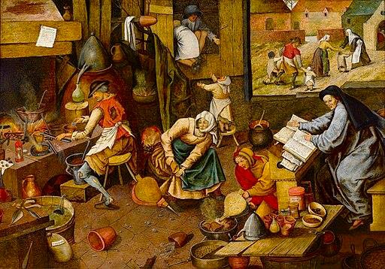





Análisis de Poema 2: El Poder del Dinero
"El dinero es del mundo el gran agitador"
Texto Original
"Hace mucho el dinero, mucho se le ha de amar; al torpe hace discreto, hombre de respetar, hace correr al cojo, al mudo le hace hablar; el que no tiene manos bien lo quiere tomar.
Aun al hombre necio y rudo labrador dineros le convierten en hidalgo doctor; cuanto más rico es uno, más grande es su valor, quien no tiene dineros no es de sí señor."
Glosario
Análisis Guiado
ETHAN y JAMIE: ¿Qué poderes tiene el dinero?
Transformador • Convierte ignorantes en sabios Curativo • Hace caminar a cojos, hablar a mudos Universal • Todos lo desean, incluso los impedidos Ascensor social • Convierte labrador en hidalgo
ANNALISE: ¿Es Juan Ruiz un capitalista del siglo XIV?
No necesariamente • Más bien describe una realidad de su tiempo Refleja el ascenso de la burguesía comercial
Muestra cómo el dinero transforma las relaciones sociales
LYDIA y RACHEL: ¿Por qué un sacerdote escribiría así?
Contradicción entre rol religioso y observación social
Reflexión sobre la naturaleza humana más allá de lo dogmático
Torpe:
Tonto, ignorante
Puente a la Parte 2
Discreto:
Prudente, sabio
Labrador:
Campesino, trabajador del campo
Esta pregunta conecta con el análisis ideológico. La contradicción entre un sacerdote que escribe sobre el poder del dinero nos lleva a preguntarnos por las ideas y valores que estaban cambiando en la sociedad del siglo XIV.
Hidalgo:
Noble, persona de alta posición social
Tomar:
Recibir, aceptar

Slide 8

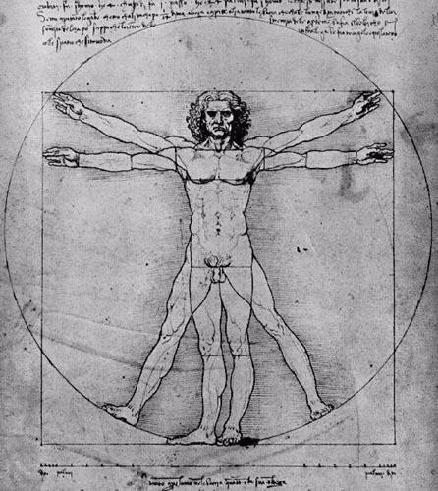



Teocentrismo vs. Antropocentrismo: Dos visiones del mundo
Teocentrismo
Edad Media
Antropocentrismo
Transición al Renacimiento
•
Dios como centro del universo
Ser humano como centro del universo
Vida terrenal como valor en sí misma
Múltiples fuentes de verdad (razón, experiencia)
Ser humano como agente de su propio destino
Mundo como lugar de disfrute
Belleza como valor humano
•
Vida terrenal como preparación para la eterna
•
La Iglesia como única fuente de verdad
•
Ser humano como criatura de Dios
•
Mundo como valle de lágrimas
•
Belleza como reflejo de la divinidad

Slide 9






El Arcipreste: ¿Un nuevo tipo de hombre?
Sujeto → Ideología
Pregunta para la clase
Sujeto Feudal
Edad Media
Sujeto Burgués
Transición al Renacimiento
JAMIE ETHAN ANNALISE LYDIA RACHEL
¿Conocéis personajes en películas o series de hoy que sean como el Arcipreste?
Alguien que no es ni 'bueno' ni 'malo', sino que lucha para conseguir lo que quiere en un mundo complejo.
Se hace a sí mismo
Busca su propio beneficio
Usa ingenio para sobrevivir
Obsesión por el dinero: Actitud muy burguesa, contraria a la pobreza evangélica
Manual de seducción: No son las acciones de un monje en un
Rol fijo (sacerdote, rey)
Valores tradicionales
No puede cambiar su estatus
Es lo que es por nacimiento
Walter White (Breaking Bad) Tony Soprano (Los Soprano)
Don Draper (Mad Men)
Frank Underwood (House of Cards)
El Arcipreste representa la transición ideológica del siglo XIV: un clérigo que no se
comporta como tal, sino como un burgués que navega entre la moral
Conexión con los poemas^{monasterio}
Contradicción permanente: Sacerdote que actúa como laico, moralista que inmoraliza
Estos personajes, como el Arcipreste, transgreden las normas morales establecidas pero son complejos y humanos, mostrando las contradicciones de la condición humana.
religiosa y el deseo personal.

Slide 10











¡Al tribunal! El Arcipreste es culpable de...
Desarrollo del juicio
1
Preparación (5 min)
Cada equipo prepara sus argumentos usando los poemas analizados
Instrucciones
Alegatos iniciales (2 min)
Cada equipo presenta su postura principal
2
Dividimos la clase en dos grupos:
Fiscales
Defensores
Debate (3 min)
Contrargumentos y refutaciones
3
ANNALISE
JAMIE
Veredicto del juez
ETHANAL emite su decisión final con justificación
LYDIA
RACHEL
4
Clérigo hipócrita
Crítica social brillante
Objetivo: Explorar la dualidad del Arcipreste como reflejo de la transición ideológica del siglo XIV entre teocentrismo y antropocentrismo.
Inmoral
Obra de arte
Mal ejemplo para fieles
Libertad individual
Basado en teocentrismo
Basado en deseo individual
El Juez
ETHANAL hará preguntas a ambos y dará un veredicto final

Slide 11





Juan Ruiz, Arcipreste de Hita: ¿Santo o Pícaro?
Un análisis ideológico del Libro de Buen Amor (siglo XIV)
Cita final
"Ande de mano en mano, téngalo quien pidiere, cual pelota entre niñas, tómelo quien pudiere."
— Juan Ruiz, Arcipreste de Hita
Ideas clave
Transición feudal-burguesa • Cambio social y económico del siglo XIV
Legado • Obra viva que sigue siendo reinterpretada
Lucha entre fe y deseo • Teocentrismo vs. antropocentrismo
Relevancia • Reflexiones atemporales y humanas
Modernidad literaria • Anticipa la modernidad
Democratización de la palabra • Castellano para todos, no solo eruditos
Obra abierta • No dogmática, no dogmática
Reflexión final
El Libro de Buen Amor no nos da respuestas fáciles. Nos muestra las contradicciones de ser humano.
Más de 700 años después, todavía podemos debatir sobre él. ¿Es un libro santo o un libro pecador? La respuesta, como en la vida, es: sí, es las dos cosas.

Slide 12








Un libro para todos (y que todos pueden cambiar)
Lenguaje
Mezcla culto/popular
Democratización de la palabra El castellano como lengua de todos, no solo latín para eruditos
Pregunta para reflexionar
JAMIE
ETHAN
ANNALISE
LYDIA
RACHEL
¿Por qué es revolucionario que un libro sea "abierto" y no "dogmático"?
Estructura
Episódica, abierta
Obra colectiva, no dogmática Invita a la participación y reinterpretación
Ruptura con la autoridad eclesiástica como única fuente de verdad
Pluralidad de interpretaciones frente a la verdad única
Participación del lector en la construcción del significado
Análisis combinado
Reflejo de una sociedad en transición donde las certezas se cuestionan
Juan Ruiz escribe en castellano, no en latín. Mezcla religión y groserías.
Este enfoque democratiza el conocimiento y anticipa la modernidad literaria, donde el texto no es un objeto sagrado sino un espacio de diálogo.
"La palabra no es solo del Papa o de la Universidad, es mía, es de la calle."
Al final, invita a otros a escribir más. ¡Es como un Wikipedia medieval!

Slide 13


Juan Ruiz: Un hombre de su tiempo... y de todos los tiempos
Ideas clave
Transición feudal-burguesa • Cambio social y económico del siglo XIV
Lucha entre fe y deseo • Teocentrismo vs. antropocentrismo
Democratización de la palabra • Castellano para todos, no solo latín
Obra abierta • No dogmática, invita a la participación
Cita final
"Ande de mano en mano, téngalo quien pidiere, cual pelota entre
niñas, tómelo quien pudiere."
— Juan Ruiz, Arcipreste de Hita
Legado • Obra viva que sigue siendo reinterpretada
Relevancia • Reflexiones sobre la condición humana atemporales
Reflexión final
El Libro de Buen Amor no nos da respuestas fáciles. Nos muestra las contradicciones de ser humano.
Más de 700 años después, todavía podemos debatir sobre él. ¿Es un libro santo o un libro pecador? La respuesta, como en la vida, es: sí, es las dos cosas.
Modernidad • Anticipa la literatura posterior: picaresca, Celestina

Slide 14

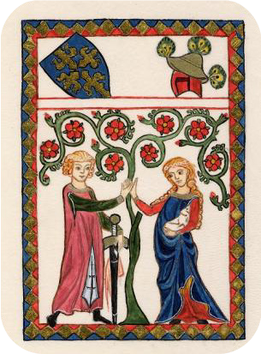





Para reflexionar en casa
1
Don Melón y doña Endrina
Analiza las estrategias de seducción utilizadas por don Melón y el papel de Trotaconventos como intermediaria. ¿Qué nos dice este episodio sobre las relaciones de
poder entre hombres y mujeres en el siglo XIV?
(Mínimo 300 palabras)
2
La serrana fea, Aldara, de Tablada
La descripción física de la serrana es extremadamente detallada y poco halagadora. ¿Qué función cumple este personaje en la obra? ¿Qué representa la "belleza" y la "fealdad" en el Libro de Buen Amor?
(Mínimo 250 palabras)
3
Batalla de don Carnal y doña Cuaresma
Identifica las alegorías presentes en este episodio y explica su significado. ¿Qué crítica social se esconde detrás de esta "batalla" entre el placer y la abstinencia?
(Mínimo 300 palabras)

